Slide 1

校园圈 APP界面UI设计展示
Group 5
2025/11/19

Slide 2

01
全局设计
02
“首页”界面
CONTENTS
03
“消息”界面
04
“我的”界面
05
“更多”界面

Slide 3

01
全局设计

Slide 4



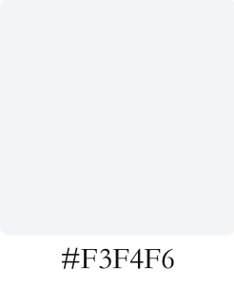

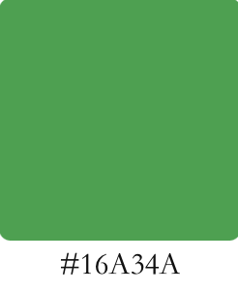


色调
采用清新明快的配色设计，以明亮的橙色作为主色调，辅以活力青色作为辅助色，营造出友好且现代的视觉氛围。整体界面以纯白和浅灰为背景，确保内容清晰易读。文字色彩分为主次，兼顾信息层级与舒适度。同时，应用还特别设置了醒目的成功、警告和错误提示色，提升交互反馈的辨识度和体验感。

Slide 5

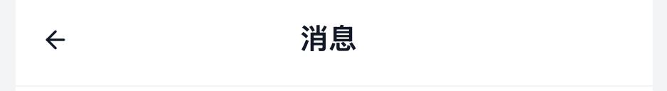
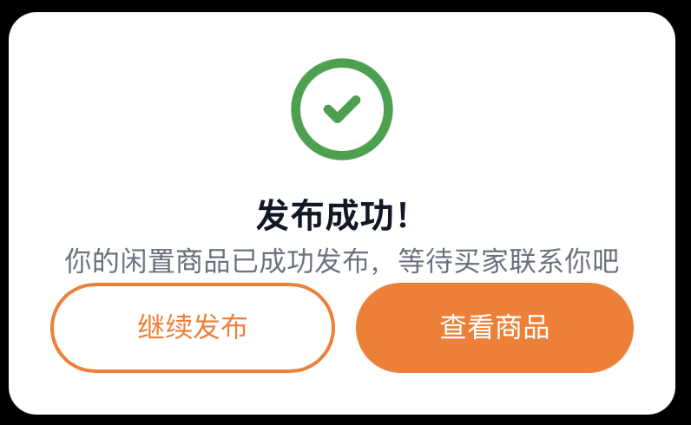
底部功能栏
顶部返回控件以及位置提示
提示消息
全局控件

Slide 6
02
“首页”界面

Slide 7
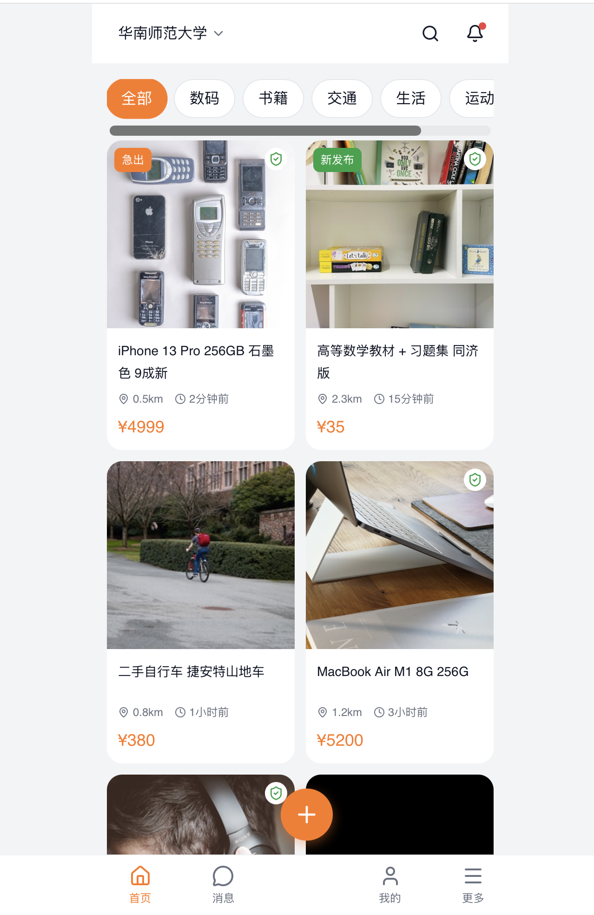
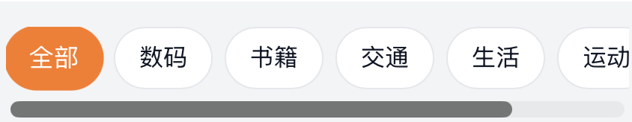
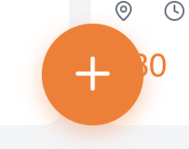
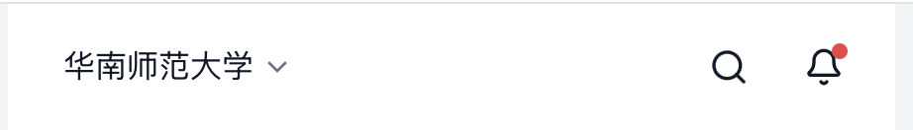
分类控件
发布闲置控件
顶部功能栏

Slide 8
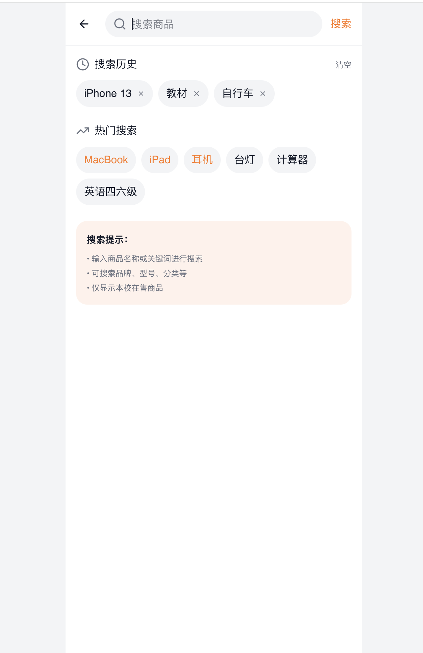
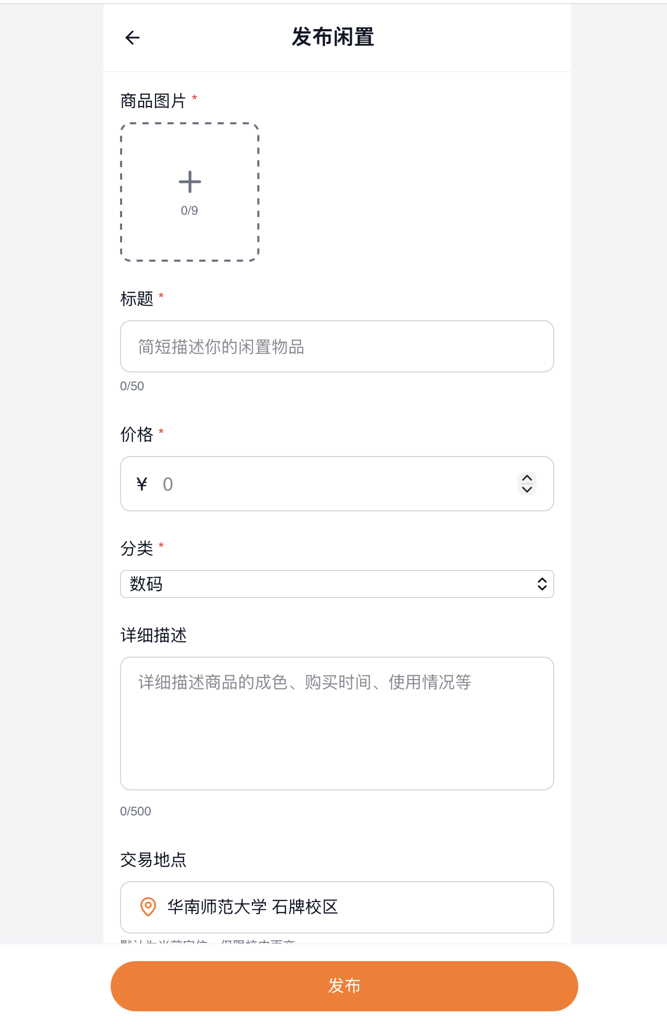
搜索界面 (通过点击顶部功能栏放大镜图标进入)
发布界面 (通过点击底部发布闲置“+”图标进入)

Slide 9
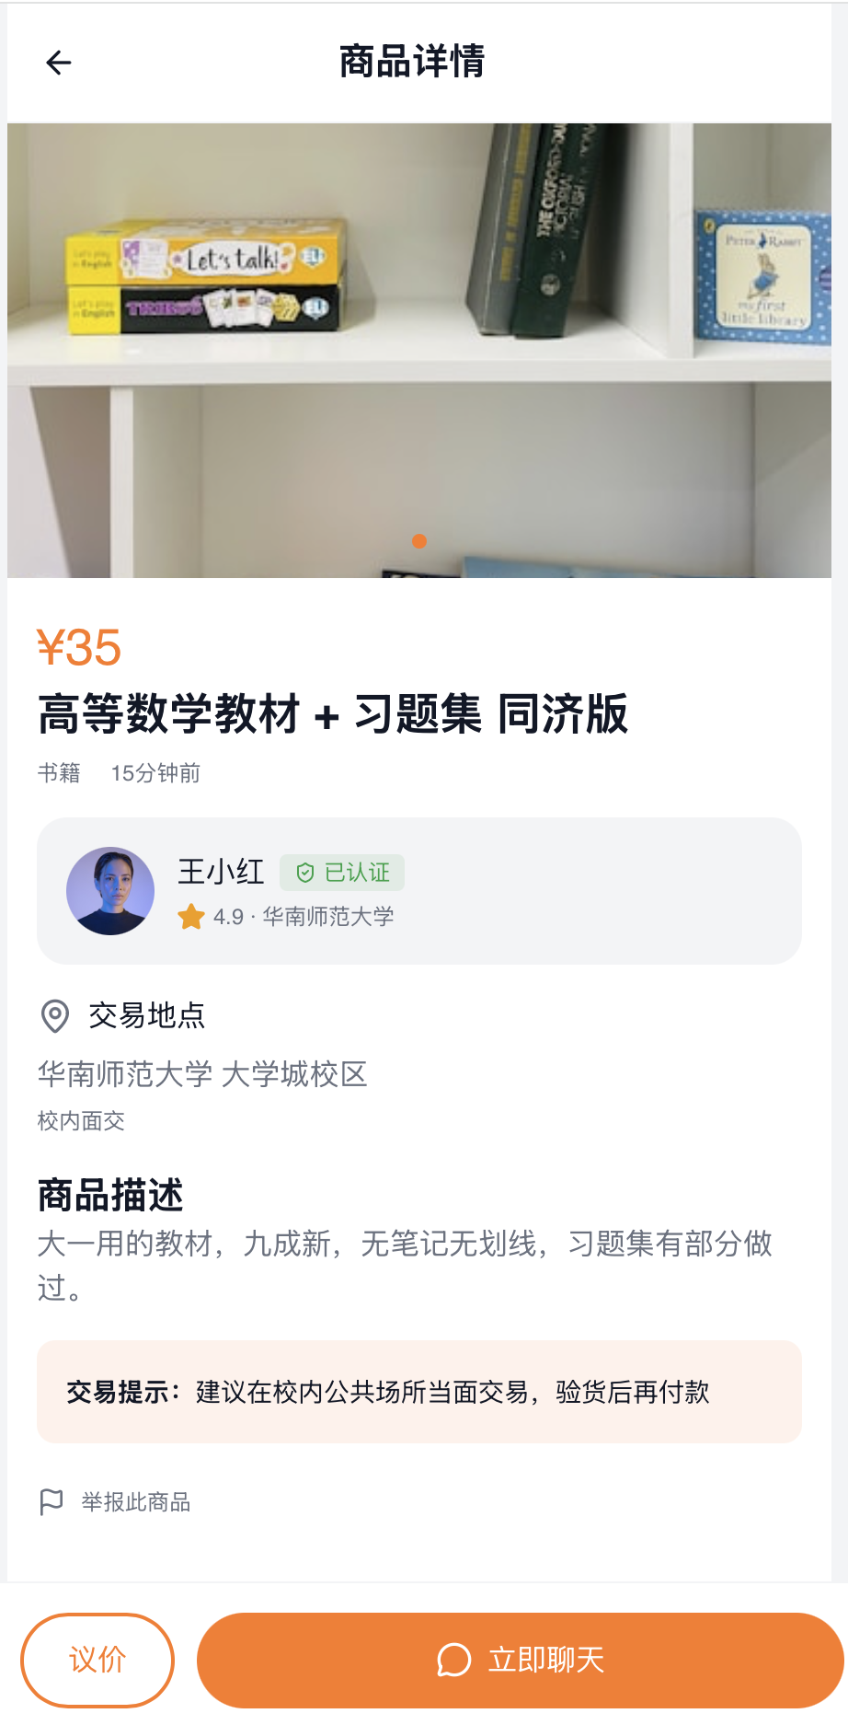
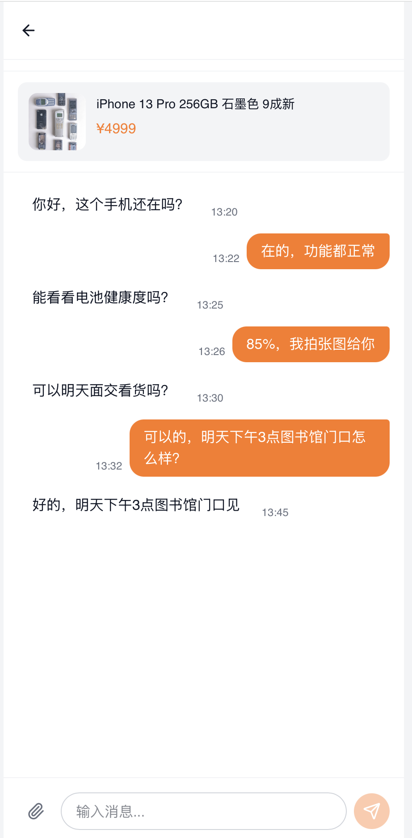
商品详情界面 (通过点击商品卡片进入)
点击“立即聊天”后，进入聊天界面

Slide 10
03
“消息”界面

Slide 11
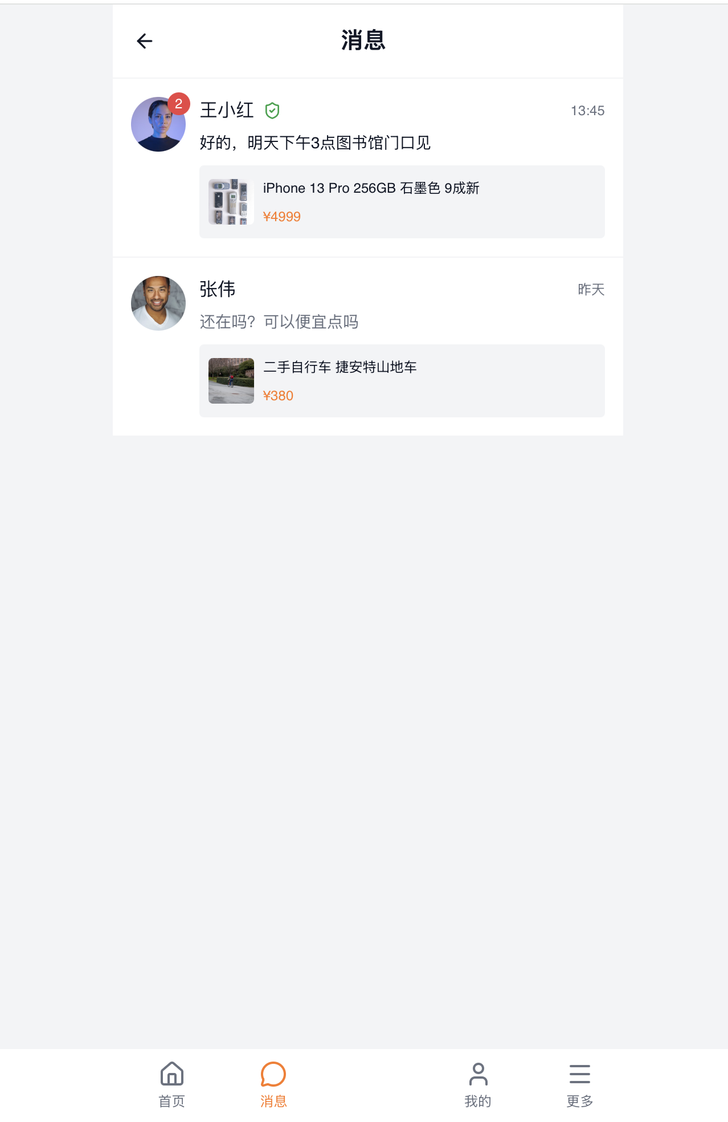
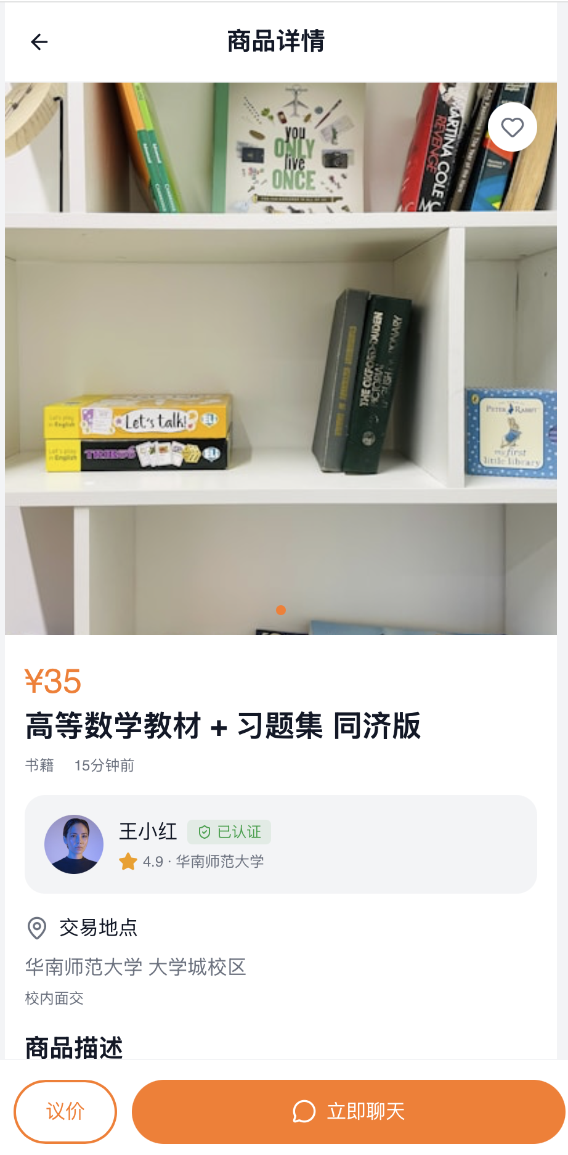
点击底部功能栏切换到“消息”
点击聊天顶部的商品卡片，进入“商品详细”界面

Slide 12
04
“我的”界面

Slide 13
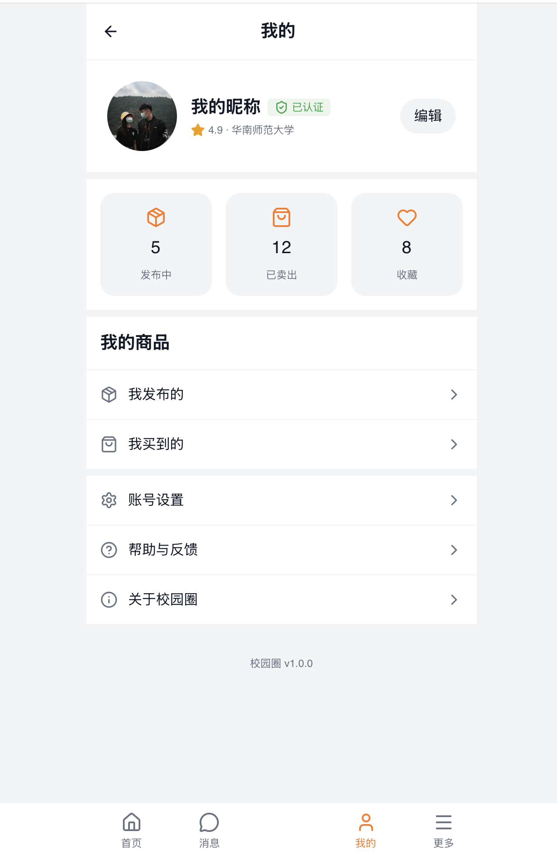
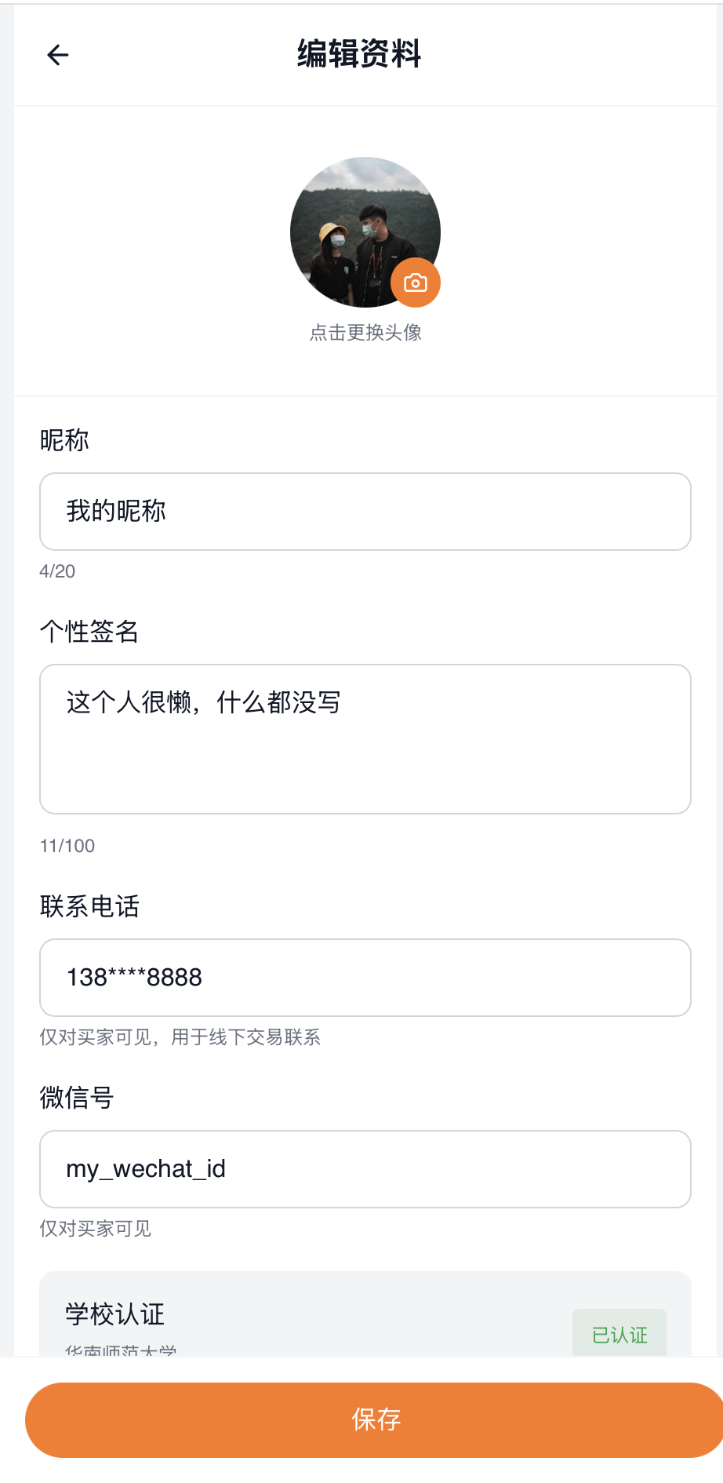
点击底部功能栏切换到“我的”
点击“编辑”按钮切换到编辑个人信息界面

Slide 14
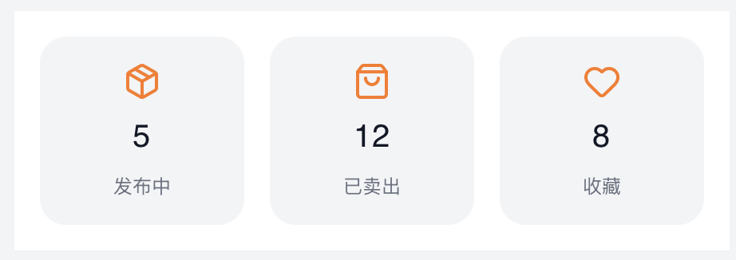
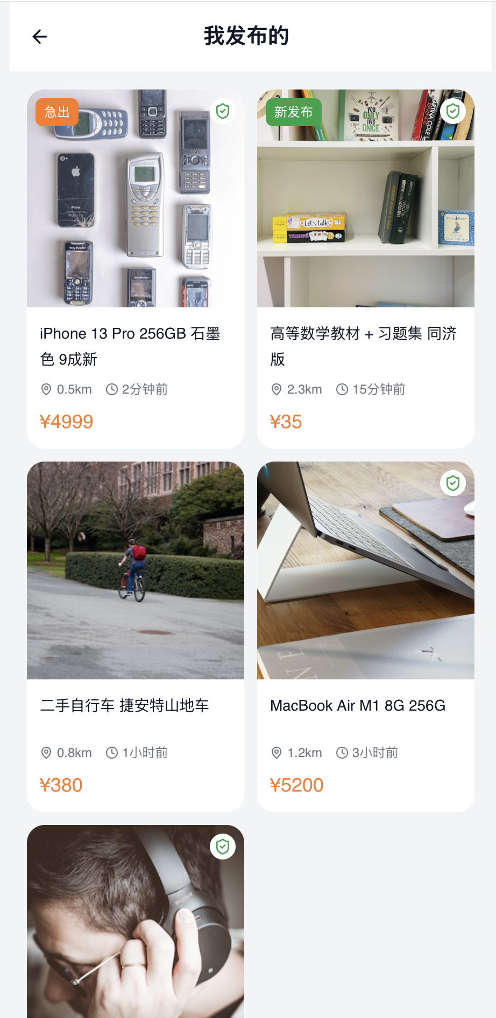
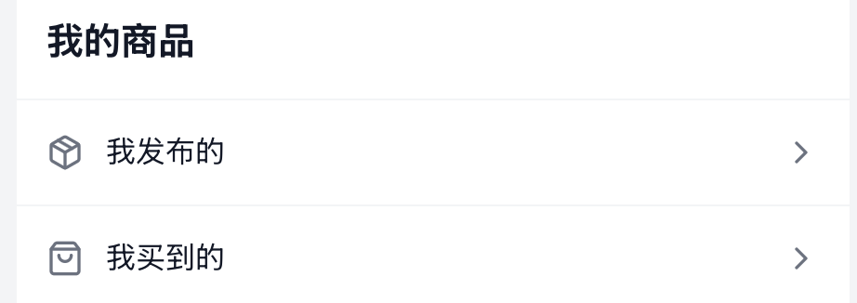
点击后跳转并展示符合条件的商品

Slide 15
05
“更多”界面

Slide 16
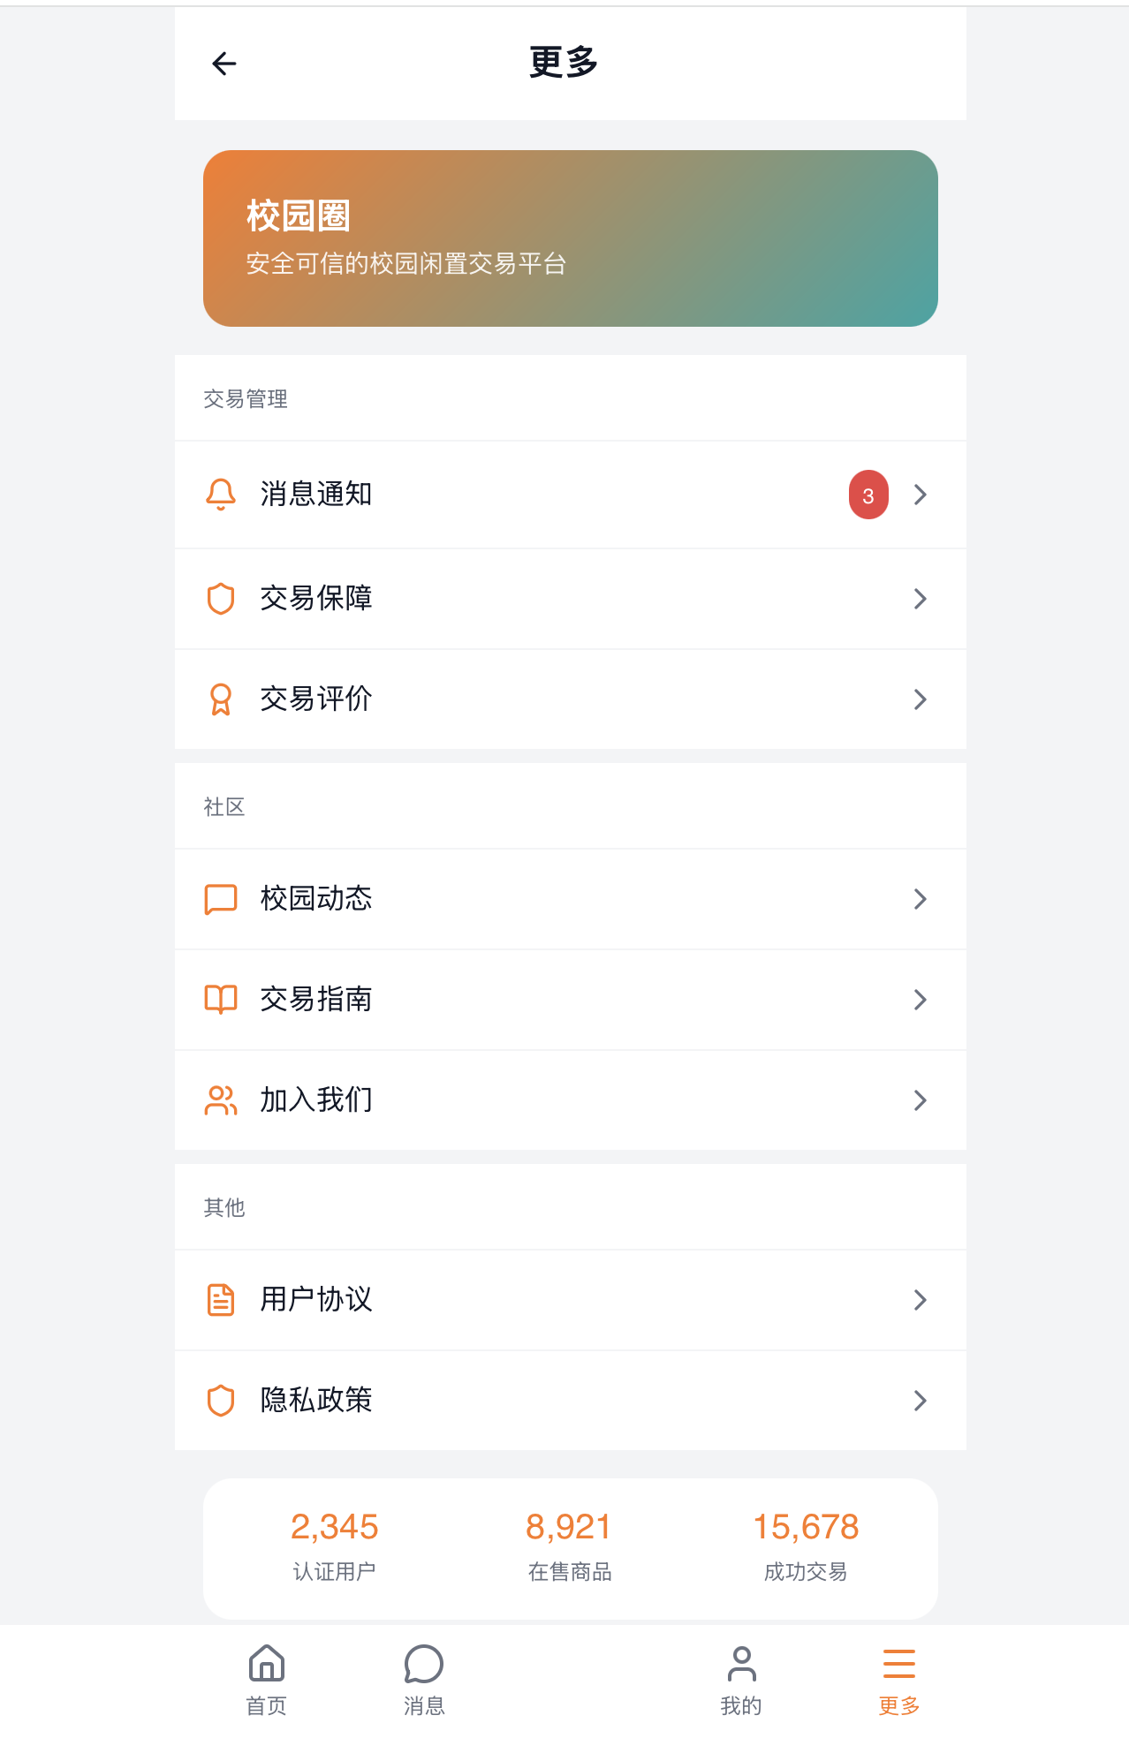
持续以微光理念打磨细节，保持零门槛的用户体验。

Slide 17
THANK
YOU

